Slide 1
Лесные тайны
2014г.

Slide 2
Лесной колдун
В лесу под зеленою кроной, Дарующей тень и прохладу, Присядет колдун незнакомый, Вздохнет с бесконечной усладой…
От трудных дорог отдыхая, Он очи немного прикроет, И лес, колдуна понимая, Листок потихоньку уронит.
И лес тишиною поддержит, Раздумья узнав потайные, Луч солнца на тропке забрезжит… И капли по кроне шальные!!!

Slide 3
А после колдун улыбнется, Привстанет… И вдруг повсеместно, По лесу уже раздается Звук птичьего хора-оркестра!
Под трели прекрасные леса, Которыми он переполнен, Волшебник лесной сквозь завесу Пойдет, новых сил преисполнен…
И был ли колдун настоящим? У леса секретов немало… Опушка в дурмане пьянящем, Веками те тайны скрывала…

Slide 4
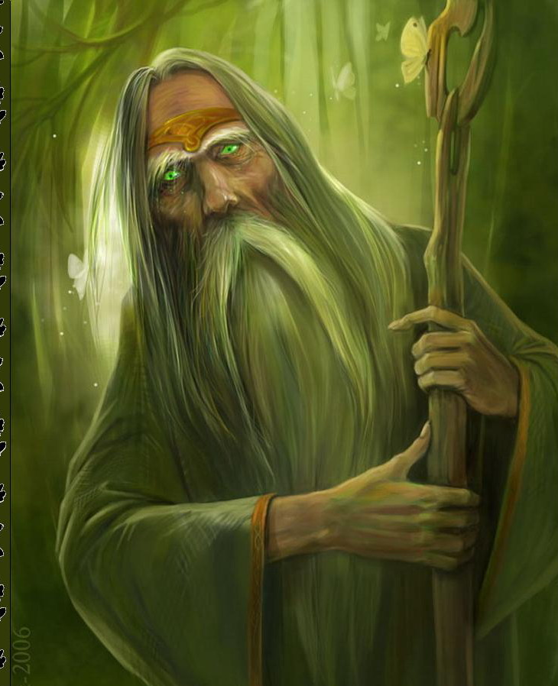
Дорогие друзья леса!
Если вам удастся правильно
ответить на все мои вопросы,
то перед вами откроется
красочная лесная поляна.

Slide 5
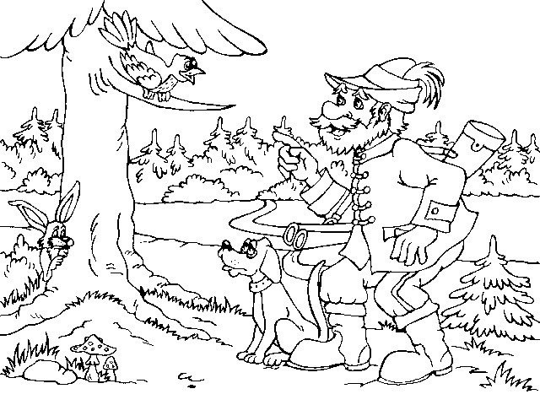
Какое дерево не растёт в лесу?
дуб
тополь
берёза

Slide 6
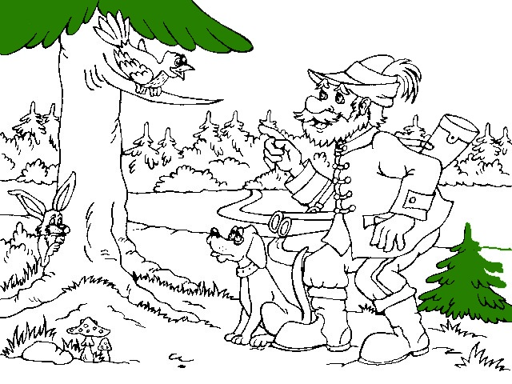
Ветки на деревьях длиннее с…
юга
севера
запада

Slide 7
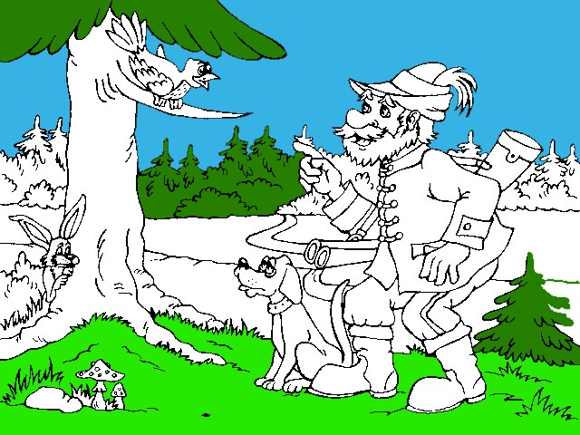
Какую птицу называют лесным доктором?
снегиря
кукушку
дятла

Slide 8
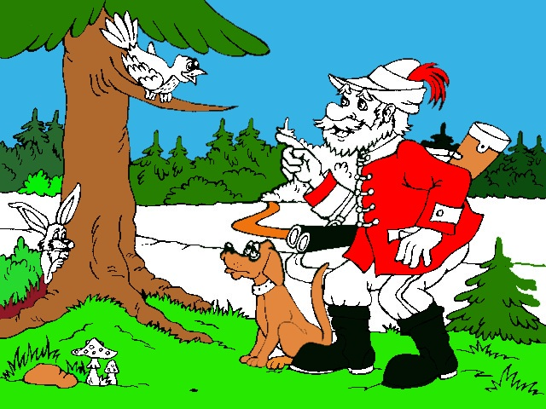
В хвойном лесу растёт…
берёза
сосна
ива

Slide 9
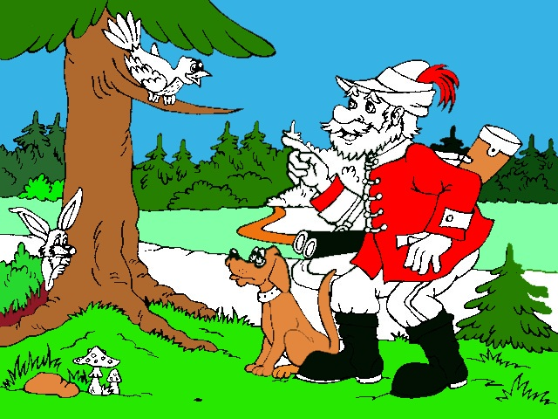
Какая лесная птица подкладывает яйца в чужие гнёзда?
глухарь
клёст
кукушка

Slide 10
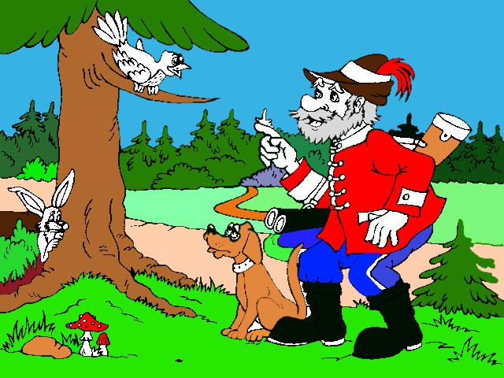
Какой гриб ты не положишь в корзину?
мухомор
лисички
опята

Slide 11
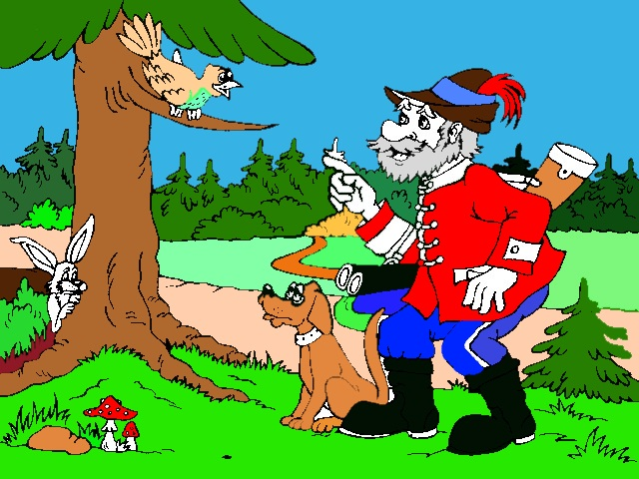
Из древесины какого дерева делают спички?
дуб
берёза
осина

Slide 12
Какое из этих животных обитает в лесу?
черепаха
лисица
сайгак

Slide 13
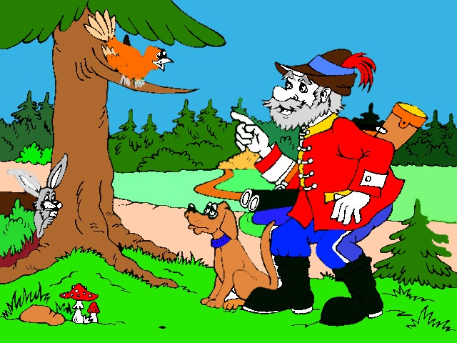
Береста – это кора…
ели
берёзы
дуба

Slide 14
Если муравьи закрывают ходы в муравейнике, это...
к зиме
к жаре
к дождю

Slide 15
Лес богатство и краса!
Береги свои леса.
Много леса - не губи,
Мало леса - береги,
Нету леса - посади.
Наш призыв для всей планеты:
«Берегите Землю эту!».
Мы кричим всему народу:
«Надо всем беречь природу».
Коль беречь ее не будем
Сами мы себя погубим.

